Slide 1
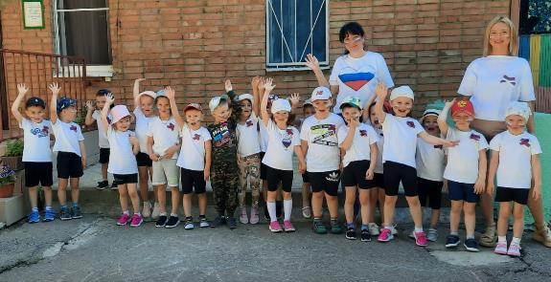
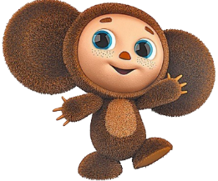
муниципальное бюджетное дошкольное
образовательное учреждение детский сад
«Чебурашка» г. Волгодонска
Творческий отчёт за 2022-2023 уч. год
Воспитатель: Полянская Светлана Александровна
Мл.воспитатель: Тарасова Мария Сергеевна

Slide 2
Уважаемые родители!
Поздравляем вас с успешным окончанием учебного года!
Мы хотим вам рассказать о том, как мы жили в этом году,
что было в нашей жизни интересного, веселого и грустного,
чему мы научились!

Slide 3
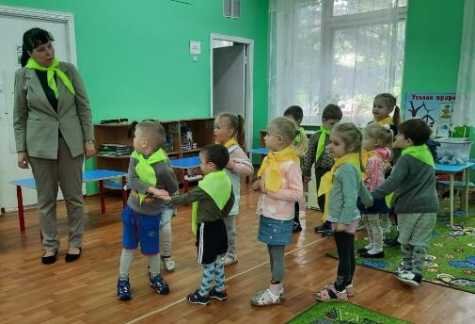
Краткая характеристика группы
Списочный состав группы 23 ребёнка:
12 девчонок-хохотушек
11 храбрых мальчишек
Средняя посещаемость группы 16 человек

Slide 4
Образовательная деятельность осуществлялась последующим направлениям
РЕЧЕВОЕ РАЗВИТИЕ
ХУДОЖЕСТВЕННО ЭСТЕТИЧЕСКОЕ РАЗВИТИЕ
ФИЗИЧЕСКОЕ РАЗВИТИЕ
ПОЗНАВАТЕЛЬНОЕ
РАЗВИТИЕ
СОЦИАЛЬНО КОММУНИКАТИВНОЕ РАЗВИТИЕ
ОБРАЗОВАТЕЛЬНЫЕ
ОБЛАСТИ

Slide 5
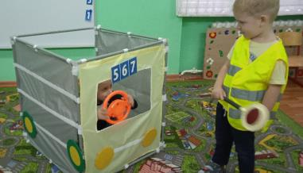
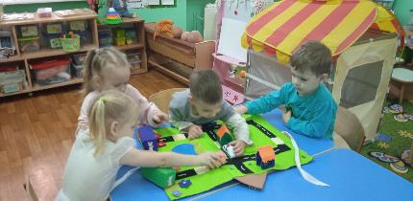
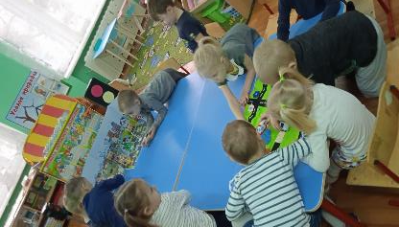
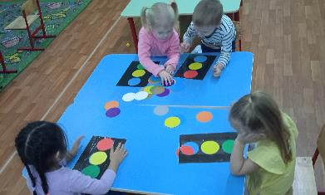
Социально – коммуникативное развитие
ОБЖ
Игра «Машины на дороге»
Игра «Правила дорожного движения»
Изучаем макеты по ПДД
Игра «Собери светофор»

Slide 6
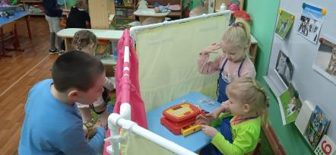
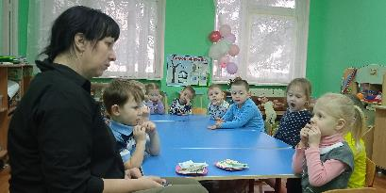
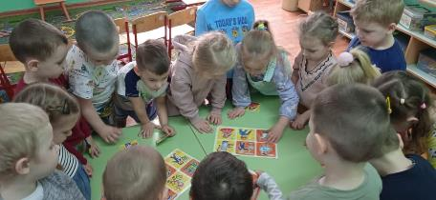
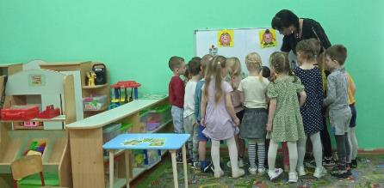
Социально – коммуникативное развитие
Основы экономики
Игра «Магазин»
« Знакомство с улицей» »
«Знакомство с профессиями»
Д/и «Хорошо-плохо»

Slide 7
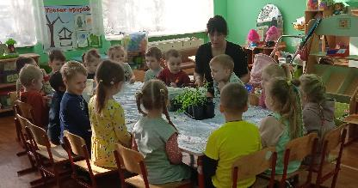
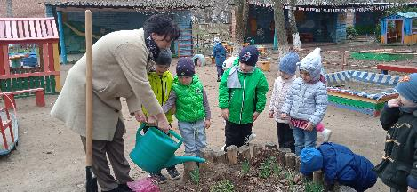
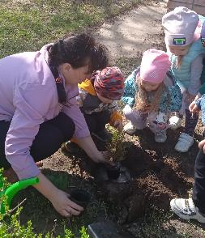
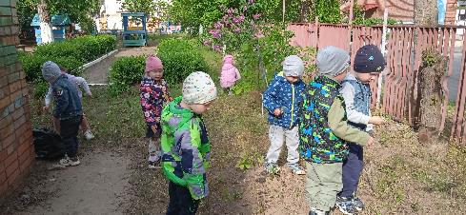
Социально – коммуникативное развитие
Трудовая деятельность
Уход за огородом
Уход за растениями на участке

Slide 8
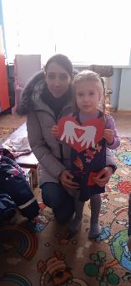
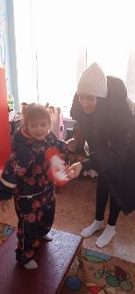
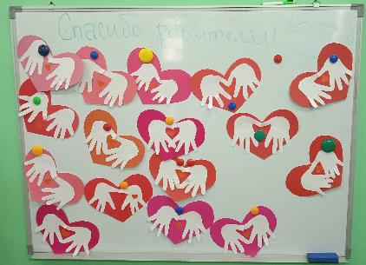
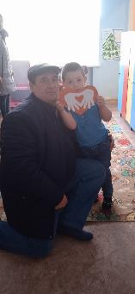
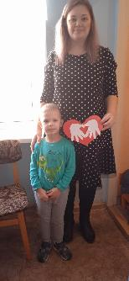
Социально – коммуникативное развитие
Акция «Спасибо родителям за жизнь»

Slide 9
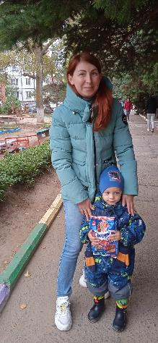
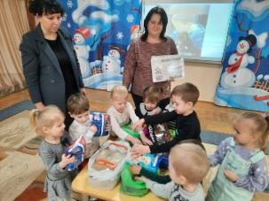
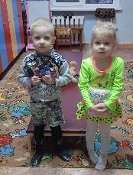
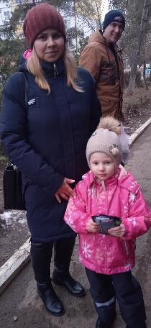
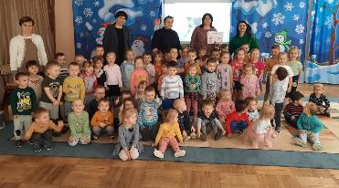
Социально – коммуникативное развитие
Акция «Доброе сердце»

Slide 10
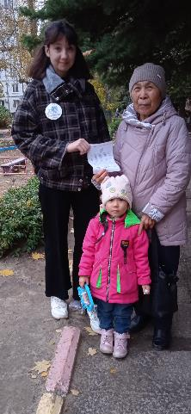
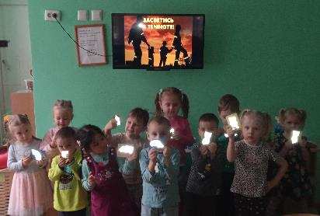
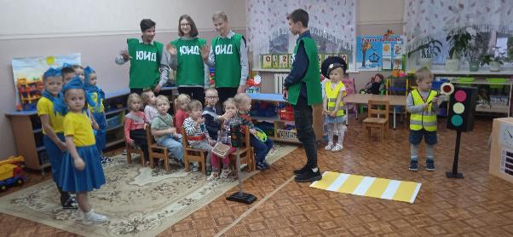
Социально – коммуникативное развитие
Акция ПДД «Внимание дети!»

Slide 11
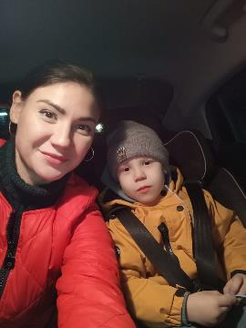
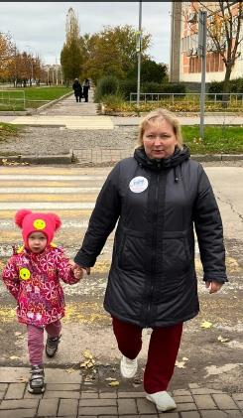
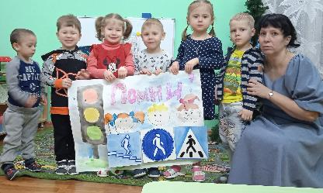
Социально – коммуникативное развитие
Акция ПДД «Внимание дети!»

Slide 12
Социально – коммуникативное развитие
Трудовая деятельность
Уход за огородом
Уход за растениями на участке

Slide 13
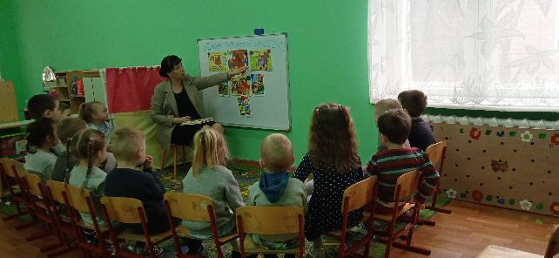
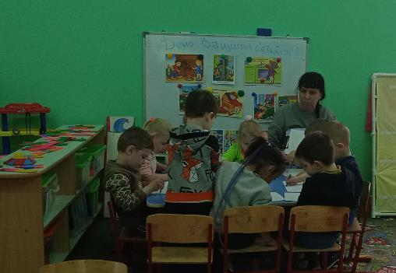
Социально – коммуникативное развитие
День защиты детей от ЧС

Slide 14
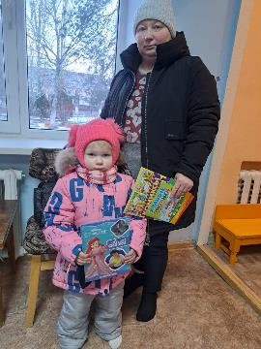
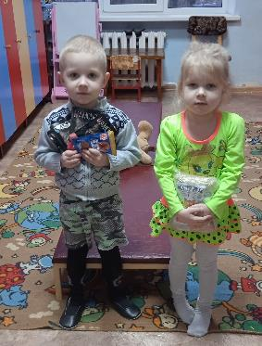
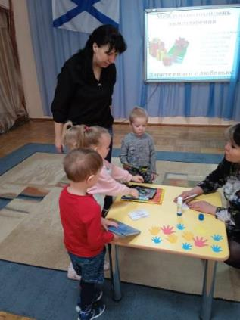
Социально – коммуникативное развитие
Акция «Дарите книги с любовью»

Slide 15
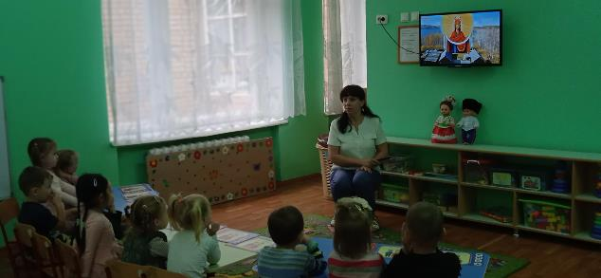
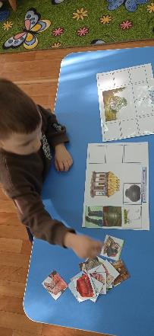
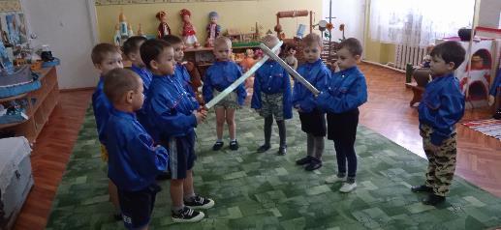
Социально – коммуникативное развитие
История Донского края

Slide 16
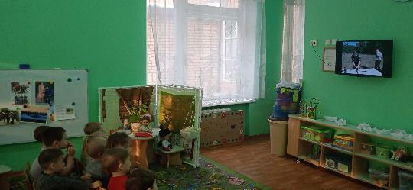
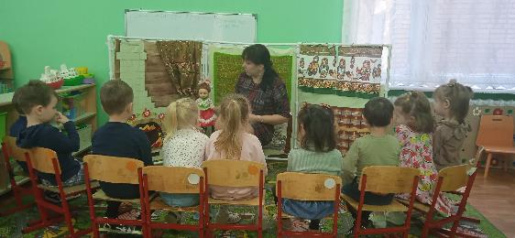
Социально – коммуникативное развитие
История Донского края

Slide 17
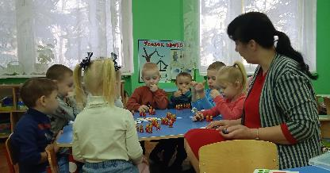
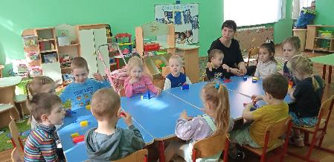
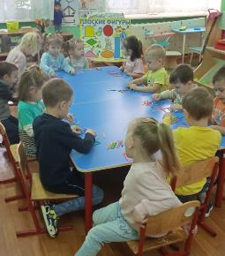
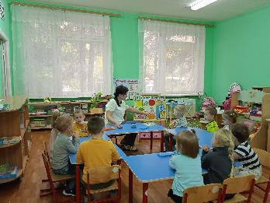
Познавательное развитие
Математическое развитие
Изучаем счет, предметы по величине с помощью матрешек
Изучаем геометрические фигуры используя блоки Дьениша
Используем счётные палочки для счёта и постройки геометрических фигур
«Закрепление знаний о геометрических фигурах»

Slide 18
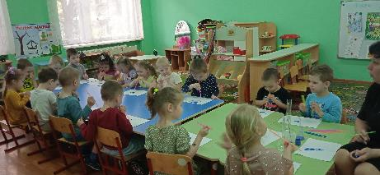
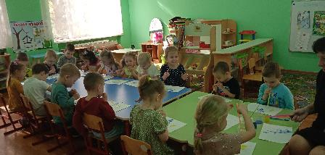
Познавательное развитие
Опыты и эксперименты

Slide 19
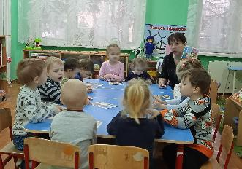
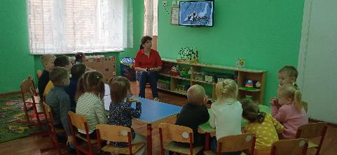
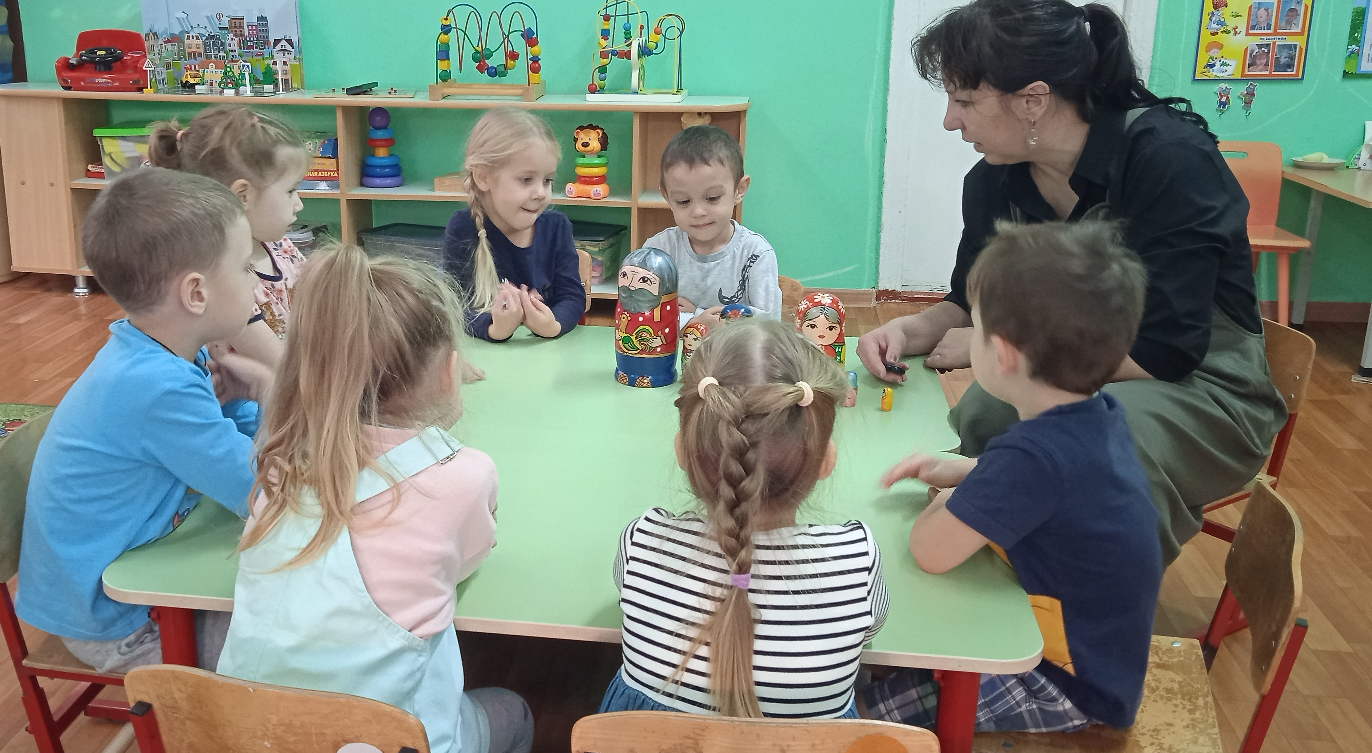
Познавательное развитие
Социальный мир
«Безопасность дома»
«Наши животные»
«Матрешки - семья»
Беседа «Хочу быть как бабушка»

Slide 20
Познавательное развитие
Природный мир
«Сохраним природу»
Наблюдение «Сосульки»
Экологическая «Фрукты-овощи»
«Домашние животные»

Slide 21
Познавательное развитие
Мы сажаем огород

Slide 22
Познавательное развитие
Социальный мир
«Безопасность дома»
«Наши животные»
«Матрешки - семья»
Беседа «Хочу быть как бабушка»

Slide 23
Познавательное развитие
Акция «Посади дерево» День древонасаждения»

Slide 24
Познавательное развитие
«День защиты Земли»

Slide 25
Познавательное развитие
День Эколят – защитников природы

Slide 26
Познавательное развитие
День космонавтики

Slide 27
Речевое развитие
Речевое развитие
Беседа «День неизвестного солдата»
Словесная игра «Назови что изображено»
Беседа «Забота о домашних животных»

Slide 28
Речевое развитие
Обучение грамоте

Slide 29
Речевое развитие
Чтение художественной литературы
Чтение и инсценировка рассказа Н.Носова «Живая шляпа»

Slide 30
Художественно-эстетическое развитие
Конструирование
ТИКО «Морковь»
Счетные палочки «Домик»

Slide 31
Художественно-эстетическое развитие
Аппликация
«Кусочки сыра»
« Доброе сердце»
«Синички »
«Цветы для мамы»

Slide 32
Художественно-эстетическое развитие
Лепка
«Фрукты»
«Ежик»
«Сердце для мамы»
«Звездочка»

Slide 33
Художественно-эстетическое развитие
Рисование
«Матрешка»
«Новогодняя открытка»
«Снегири»
«Рябина»

Slide 34
Художественно-эстетическое развитие
Мир музыки
«Оркестр»

Slide 35
Художественно - эстетическое развитие
Городской музей

Slide 36
Художественно - эстетическое развитие
Наши гости

Slide 37
Физическое развитие
Зарядка
Подвижная игра «Двигайся - замри»

Slide 38
Физическое развитие
День здоровья

Slide 39
Игровая деятельность

Slide 40
Игровая деятельность

Slide 41
Игровая деятельность
Игры 4Д «Дети, Двор, Движение, Дружба»

Slide 42
Значимые события группы
«Осень, осень – в гости просим»
Международный женский день – 8марта!

Slide 43
Значимые события группы
Проект «Светлый праздник -женский день»»

Slide 44
Значимые события группы
«День знаний»

Slide 45
Значимые события группы
«День пожилого человека»

Slide 46
Значимые события группы
Фестиваль игры 4Д «Дети, Двор, Движение, Дружба»

Slide 47
Значимые события группы
Проект «К нам приходит новый год!»

Slide 48
Значимые события группы
Проект «К нам приходит новый год!»

Slide 49
Значимые события группы
Проект «Защитники Отечества»

Slide 50
Значимые события группы
Развлечение «День смеха»

Slide 51
Значимые события группы
Проект «День смеха»

Slide 52
Значимые события группы
Проект «Победный май»
Акция «Читаем детям о Великой Отечественной войне»

Slide 53
Конкурсы для детей совместные с родителями

Slide 54
Конкурсы для детей совместные с родителями
Фотоконкурс «С папой»

Slide 55
Конкурсы для детей совместные с родителями
Фотоконкурс «С книгой в образе»

Slide 56
Достижения группы

Slide 57
Спасибо вам большое за помощь и внимание!
Успехов вам и вашим детям!

